Slide 1
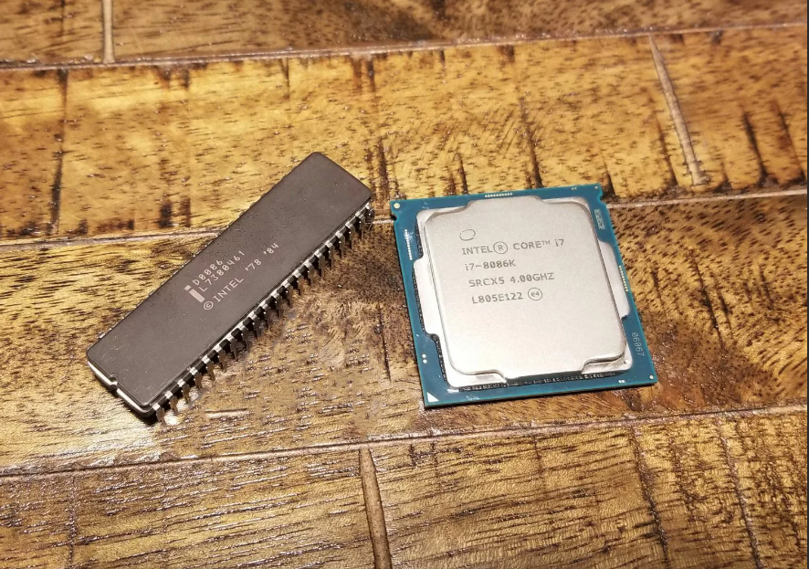
Intel 8086
Бреусов Денис 219/21

Slide 2
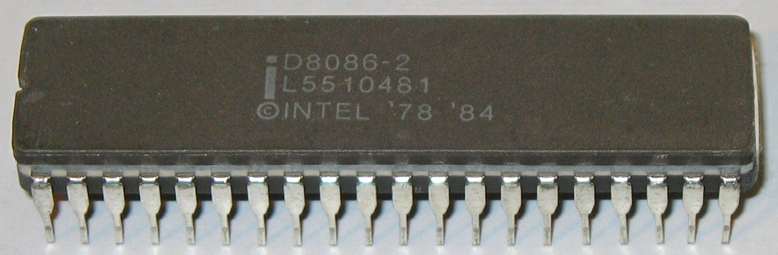
Intel 8086 (в 1980-85 годах известный как iAPX 86/10) — первый 16-битный микропроцессор компании Intel. Разрабатывался с весны 1976 года и выпущен 8 июня 1978 года. Реализованная в процессоре архитектура набора команд стала основой широко известной архитектуры x86. Процессоры этой архитектуры стали наиболее успешной линией процессоров Intel. Современные процессоры этой архитектуры сохраняют возможность выполнять все команды этого набора.
Незначительно изменённая версия процессора с 8-битной шиной данных, выпущенная в 1979 году под названием Intel 8088, применялась в персональных компьютерах IBM PC и IBM PC/XT.

Slide 3
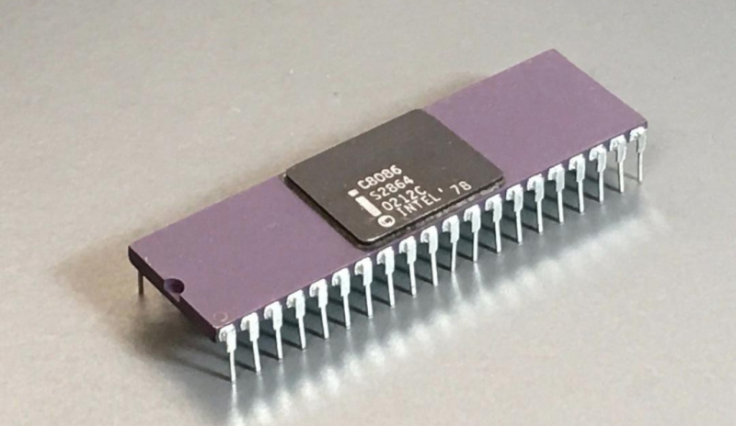
История создания
Именно с 8086 началась эпоха архитектуры x86, заложившей основы развития процессоров на многие годы и десятилетия вперед, именно ему мы обязаны взлету популярности компьютера как индивидуальной единицы, доступной каждому пользователю. В честь 40-летнего юбилея процессора, с которого началось превращение Intel в многомиллиардную корпорацию, компания представила небольшой символический подарок своим поклонникам — им стал юбилейный i7-8086K, первым процессором в истории Intel, способным работать на частоте 5 ГГц прямо из коробки.

Slide 4
В 1976 году компания Intel поставила перед своими инженерами серьезную задачу – создать первый в мире микропроцессор, поддерживающий работу в формате многозадачности, а также обладающий встроенным в чип контроллером памяти. Сейчас эти технологические особенности можно без труда обнаружить даже в самых доступных процессорах на рынке, но 42 года назад подобные технологические новшества обещали перегнать целую эпоху – Intel планировала перейти на 32-битные вычисления в тот момент, когда господствовали 8-битные системы, и даже 16-бит были очень далеко. К сожалению, или к счастью, амбиции руководителей Intel столкнулись с суровой реальностью в виде нескольких переносов сроков, технологическими проблемами и осознанием того, что технологии 1976 года еще не шагнули так далеко, чтобы воплотить в жизнь такие смелые задумки. А главное – Intel настолько увлеклась созданием, как сказали бы на западе, over-engineered архитектуры, что упустила из виду практичность с точки зрения программного обеспечения. Именно непрактичность и нарочитую усложненность системы раскритиковал на одном из совещаний приглашенный эксперт по имени Стивен Морс – 36-летний инженер микроэлектроники, специализирующийся тогда на программном обеспечении. Тем не менее, Intel не торопилась учитывать критические замечания, поэтому заметки Морса отправились в долгий ящик.

Slide 5
Но как оказалось позже, они были крайне полезными – уже в июле 1976 года небольшая компания Zilog, основанная изобретателем Intel 4004 и Intel 8008 Федерико Фаджином, а также менеджером Intel Ральфом Унгерманном и еще одним разработчиком 4004, японцем Масатоси Сима, представила на рынке свой процессор Z-80, ставший фактической работой над ошибками на базе Intel 8080.
В мае 1976 года Стив Морс приступил к работе над архитектурой нового процессора. В сущности, задача, поставленная перед Морсом, была проста. Если новый 16-битный чип должен давать значительное увеличение скорости по сравнению с 8-битным 8080-м, он должен отличаться по ряду параметров. Но Intel хотела добиться, чтобы потребители обращались к ней повторно. Как один из способов добиться этого рассматривалась возможность перевода на более высокий уровень системы, разработанной для менее мощного процессора, при замене которого новым она будет работать. Для этого, в идеале, новый процессор должен быть совместим с любой программой, написанной для 8080.

Slide 6
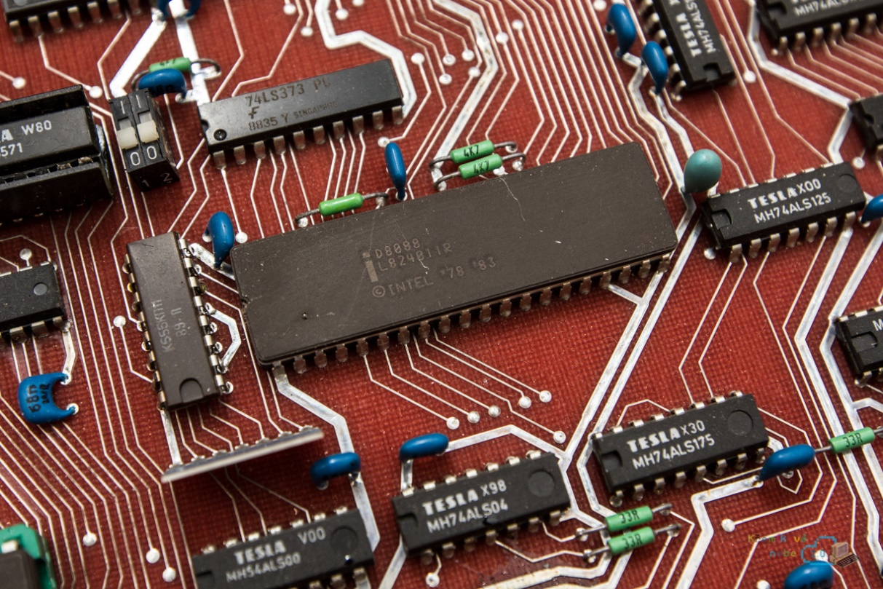
В июле 1978 года новый процессор, получивший название Intel 8086, появился на рынке.
Его выход не стал фурором или невероятным успехом. Впервые процессор попал на прилавки в составе нескольких бюджетных компьютеров, не пользующихся популярностью, а также использовался в различных терминалах. Чуть позже он лег в основу микроконтроллера NASA, где использовался для контроля над диагностическими системами ракетного пуска вплоть до начала 2000-х годов.

Slide 7
Архитектурные особенности 8086
В плане архитектурных особенностей Intel 8086 во многом опирался на опыт разработки процессора 8080, и его усовершенствованного собрата 8085, вышедшего на рынок летом 1976 года. Несмотря на некоторые параллели, 8086 стал первым 16-битным процессором компании, располагавшим 16 каналами данных и 20 адресными каналами, способными обрабатывать до 1 Мб данных, а также имел широкий набор инструкций, позволявших, среди всего прочего, проводить операции деления/умножения. Особенностью работы 8086 было наличие двух режимов – Минимального и Максимального, последний из которых предполагал использование процессора в системе с несколькими процессорами, а первый – в классических системах с одним процессором.

Slide 8
В Intel 8086 впервые появилась очередь инструкций, позволяющая хранить до шести байт инструкций напрямую из памяти, значительно сокращая время на их обработку. 16-битная природа процессора не была основана лишь на нескольких компонентах, ведь 8086 составляли 16-битный ALU, 16-битные регистры, а также внутренняя и внешняя шина данных, обрабатывающие данные по 16-битным инструкциям, благодаря чему система работала значительно быстрее, чем с более ранними процессорами Intel.

Slide 9
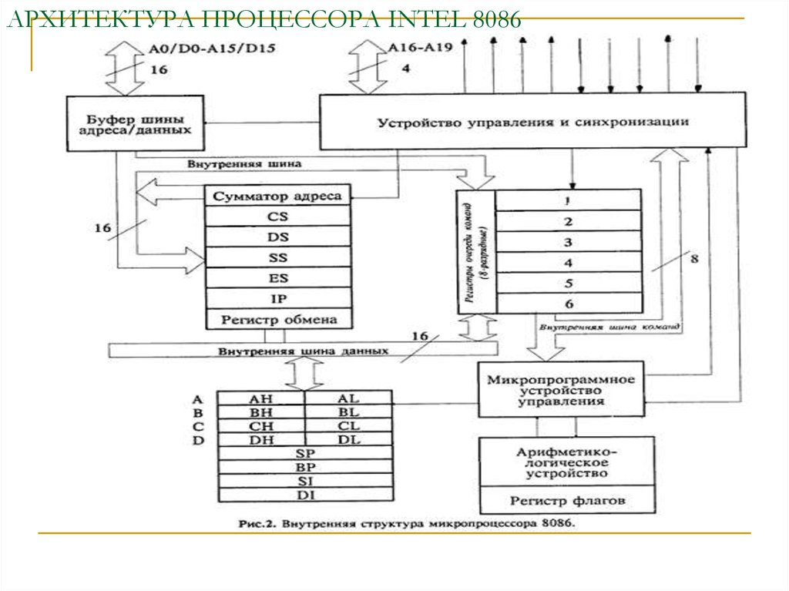

Slide 10
С точки зрения архитектуры микропроцессор Intel 8086 состоял из двух аппаратных модулей – модуля выполнения и модуля интерфейса шины. Модуль выполнения указывал модулю интерфейса шины, откуда получать данные инструкций, а после этого приступал к их подготовке и выполнению. Его суть сводилась к управлению данными с помощью декодера инструкций и блока ALU, при этом сам модуль не имел прямого соединения с шинами данных, и работал исключительно через модуль интерфейса шины.

Slide 11
Помимо флагов модуль выполнения операций содержал 8 регистров общего назначения, которые использовались для передачи данных через шину в 16 бит. При этом сохранялась совместимость с предыдущим поколением программного обеспечения для 8-битных систем, потому что регистры общего назначения (AX, BX, CX, DX) могли работать как в режиме 16-битной шины, так и в режиме считывания данных с младших (AL, BL, CL, DL) и старших (AH, BH, CH, DH) регистров одновременно, обеспечивая двухканальную работу в формате 8-битной шины. Именно благодаря акценту на совместимость с предшествующими платформами с точки зрения программного обеспечения архитектура x86 стала ключевой и послужила основой для большинства последующих процессоров.

Slide 12
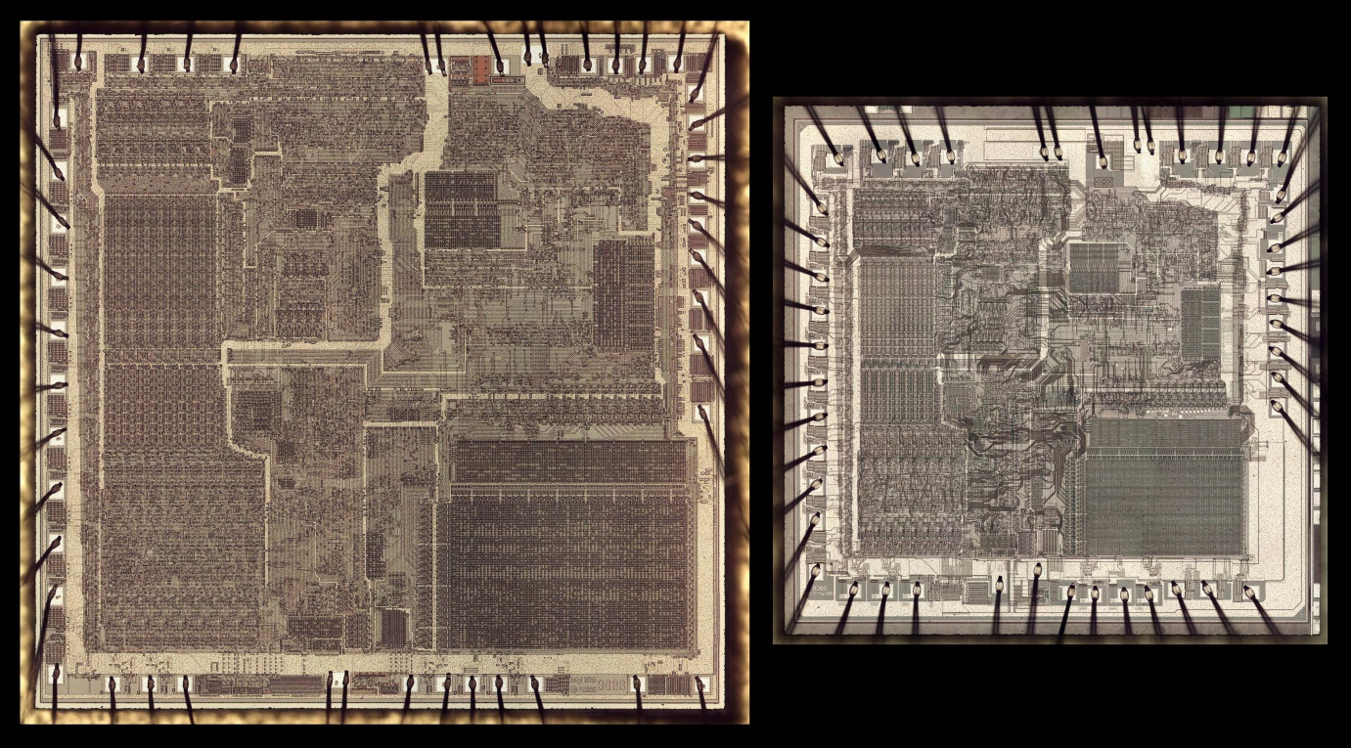
Последним из регистров является 16-битный указатель команды, содержащий адрес следующей для выполнения инструкции.
Intel 8086 стал первым 16-битным процессором компании, доступном в 40-контактном DIP (ди ай пи) корпусе, который наряду со множеством прочих особенностей, стал одним из стандартов в микроэлектронике последующих лет.

Slide 13
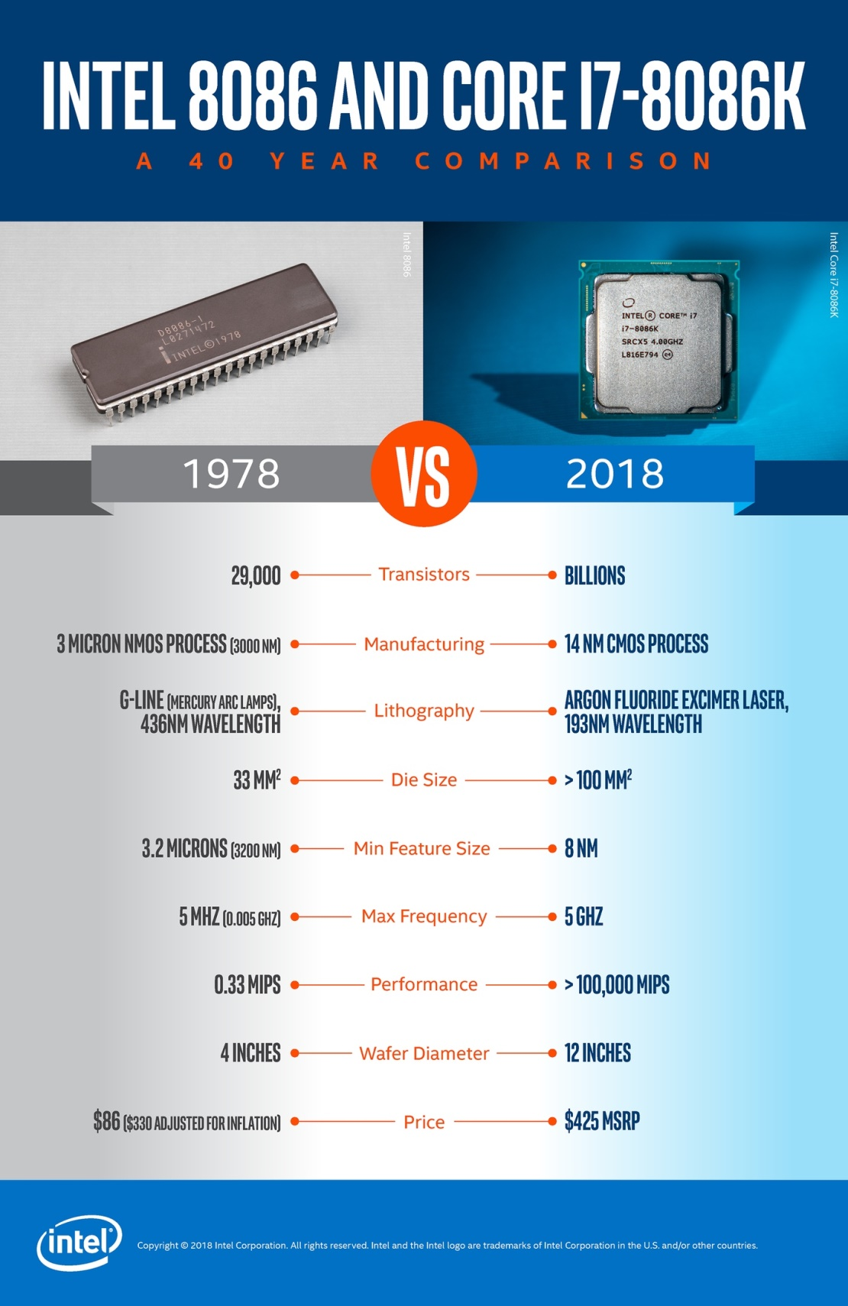

Slide 14
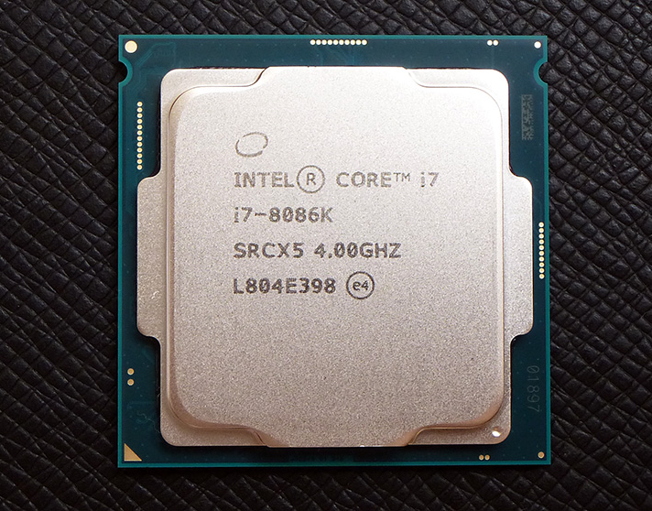
intel 8086k
Intel Core i7 8086K – это самый быстрый 6-ядерный процессор, а его базовая частота в 4,0 ГГц удовлетворит большинство пользователей, требующих высокой скорости. Кроме того, технология Intel Turbo Boost позволяет процессору увеличивать частоту до 5,0 ГГц, что придется по вкусу всем геймерам, ищущим экстремальной производительности.

Slide 15
Регистры процессора
Процессор архитектуры x86 имел восемь 32-битных регистров общего назначения, регистр флагов и указатель инструкций. Регистры общего назначения:
EAX (Accumulator): для арифметических операций
ECX (Counter): для хранения счетчика цикла
EDX (Data): для арифметических операций и операций ввода-вывода
EBX (Base): указатель на данные
ESP (Stack pointer): указатель на верхушку стека
EBP (Base pointer): указатель на базу стека внутри функции
ESI (Source index): указатель на источник при операциях с массивом
EDI (Destination index): указатель на место назначения в операциях с массивами
EIP: указатель адреса следующей инструкции для выполнения
EFLAGS: регистр флагов, содержит биты состояния процессора

Slide 16
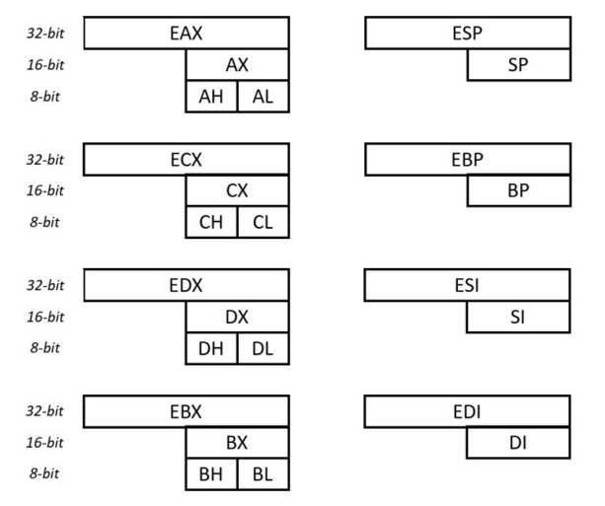
Можно получить доступ к частям 32-битных регистров с меньшей разрядностью. Например, младшие 16 бит 32-битного регистра EAX обозначаются как AX. К регистру AX можно обращаться как к отдельным байтам, используя имена AH (старший байт) и AL (младший байт).

